Slide 1
皈依境: 传承上师

Slide 2
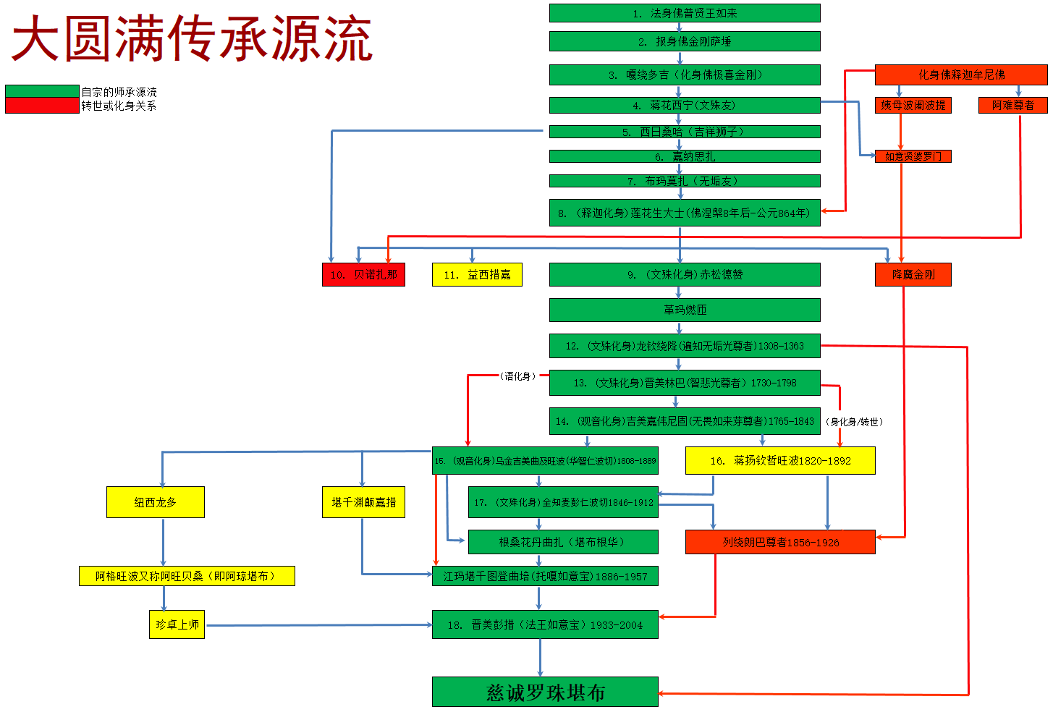

Slide 3
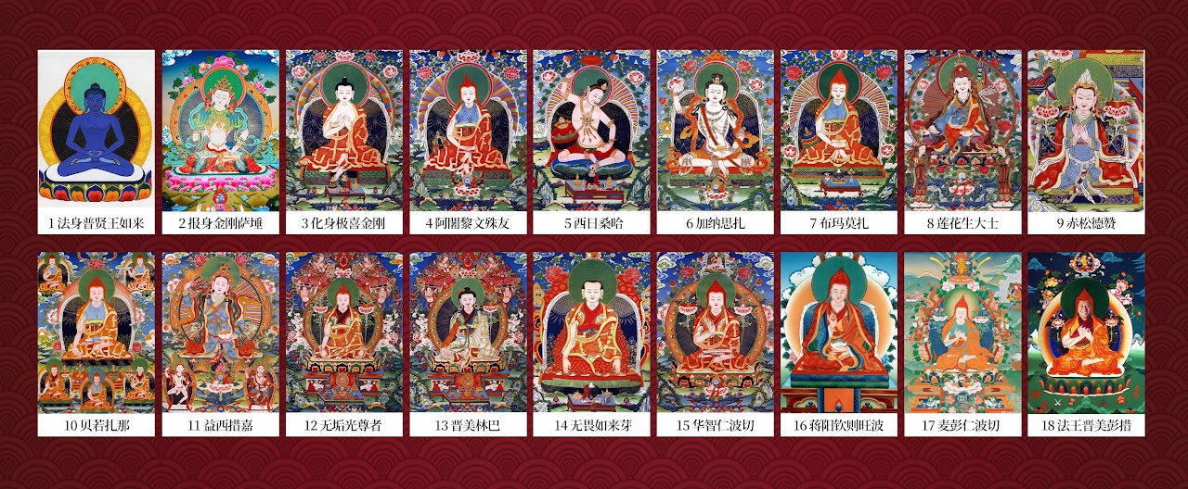
宁玛法脉传承

Slide 4
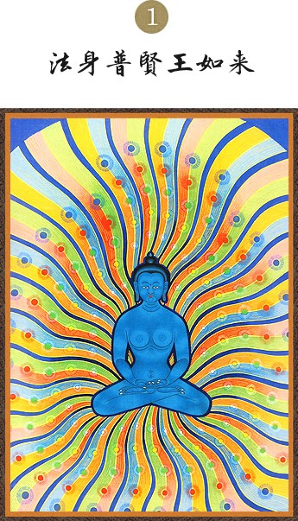
一、法身普贤王如来
普贤王如来象征着证悟法身——轮回与涅槃的究竟自性。无史以来他就证悟了远离分别的法界俱生智慧，由此证悟，他既不落轮回之边也不住涅槃之寂静。他具有究竟真谛的智慧，即一切平等的俱生智慧，它不是由断灭而生的顽空，相反，诸佛妙观察俱生智的对境住于内在光明“童瓶身”刹土，俱生智慧与其它对境之间的关系可用比喻来说明：水晶折射光谱中各色光，而各色光其实就是在水晶里面。因为内在光明的殊胜妙用，通过显化的内在固有特性，五部报身坛城的五位本师住于身智不二的大显现中。法身无有变异、分别和相状地以五种方式安住。
处：法界“童瓶身”刹土。
本师：普贤王如来，即大本觉、平等真如俱生智。
眷属：俱生智如海会众。时：不变的时间，真如。
法：胜义大圆满，无生身、语、意之法门。
法身本来清净，一味，他超越常、断之边戏，以三种俱生智慧而住，这三种俱生智慧分别是：
  本体空性智：本来清净，超越思维、言诠诸边，犹如透明的水晶。
  自性光明智：微妙甚深的光明，是显现属相生起之基，而本身并不作为一种特别的相状而存在。
  大悲周遍智：无碍住于本体显现妙力生起之基；但此智并不寻伺对境。
在宁玛派里，法身佛以虚空色（淡蓝色）来表征，称为普贤王如来。

Slide 5
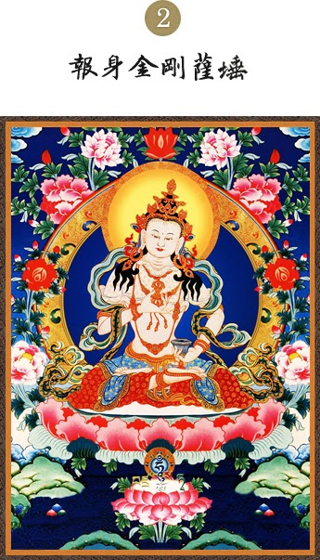
二、报身金刚萨垛
法身住于内在光明和诸法的胜义自性中。未对法身本有特性作任何改变，自显报身——受用身任运显现。从法身本体俱生智慧的显现中，无数的佛身与佛刹以自显方式生起，就犹如水晶现出的五色光是由于太阳的缘故。报身佛上师与诸弟子在相同的证悟之界中无二无别。
上师并没有传授法门，诸法门是在平等一如中自显而出，即以五种方式自显而任运生起：
处：自显密严刹土。
上师：具足三十二相八十种好的五方佛，如金刚萨埵。
弟子：与上师无别的、俱生智慧中自显的如大海众诸佛。
法：不可言喻的、远离词句、指示、概念的自相大光明。
时：常有相续轮。在密严刹土中，由法身普贤王如来将续部法门授予自显报身诸佛，这些报身佛与普贤王如来无二无别，上师与弟子都住于无分别的证悟中。
报身佛的五种俱生智慧：
法界体性智：解脱之基——本来清净的大空性。自相光明之基——俱生智之自然光明。
大圆镜智：诸相在明空无二智无碍显现，犹如圆镜映现一切形像。如俱生智是报、化两种身生起之基。对于证得见道或修道的诸弟子，佛的二种身和以下三种俱生智象圆镜映形般自然生起。
平等性智：此为本来解脱大平等之智慧，于此智中佛的两身的所有显现根据弟子们的感知而生起，没有落入或住于任何一边。
妙观察智：同时清晰照见所知诸法而没有迷惑之俱生智。
成所作智：在明智中成就圆满自己的所愿、象如意宝一样无须勤作便自然而然地满足他人的全部所求之俱生智。法界体性智照见诸法的本体——胜义谛。而其他四种俱生智照见诸法的显相——世俗谛。

Slide 6
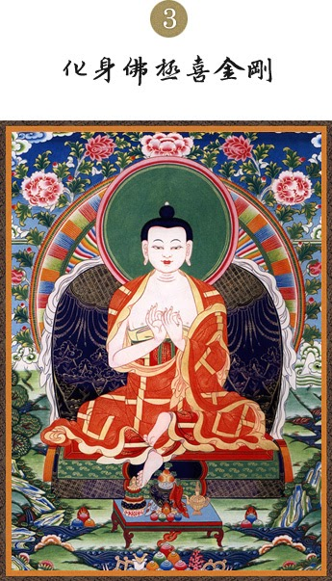
三、化身佛极喜金刚
极喜金刚是如来显现为大圆满人间初祖的应化身。相传邬迪亚那国王邬巴迦和王后阿洛嘎巴斯瓦底（光明具光母）的女儿出家为尼，名苏达摩，她与一女仆为伴。一晚公主比丘尼梦见一个通身洁白无垢的男子，将表示五方佛的五种子字严饰的水晶宝瓶置于她头顶三次，宝瓶放射出光芒，她可以清楚地看到三界。
此梦过去十个月，比丘尼生下一位诸多瑞相庄严的儿子。此子即是金刚萨埵化身天界并在那里弘扬大圆满的胜心天子的转世。男孩七岁时，已经智慧无碍，在得到母亲开许后，来到外祖父国王邬巴迦处，与五百班智达辩论，并获得全胜，大家一致认可他为佛之化身，并将他的足置于头顶以表示信心与恭敬。国王也非常高兴，特为男孩起名为极喜金刚。
之后，极喜金刚在太阳光明山的悬崖峭壁上的小茅草屋修定直至三十二岁。刹那间他从金刚萨埵处得到大圆满续部的灌顶、窍诀和付嘱，并证得佛果。当时大地震动七次，空中传来各种悦耳的音乐，天降花雨。后极喜金刚来到马拉雅山，修持三年，在空行的协助下，将过去诸佛的法门特别是已经在他相续中的六百四十万偈大圆满法记录成文字并交给俄巴炯玛空行母照看。
此后，极喜金刚以神通力来到座落于施达瓦那神秘尸林中的大佛塔，为众多弟子传法。遵照文殊菩萨的授记，文殊友来到施达瓦那依止极喜金刚，长达七十五年。
最后，在丹纳底嘎河源头，伴随大地震动、虹光遍布、各种妙音等诸多瑞相，极喜金刚的色身融入法界。当文殊友悲哀地祈祷时，极喜金刚现身于虚空，将一金箧交付文殊友。箧内乃极喜金刚上师的遗教，读完这个遗教，文殊友证得了与极喜金刚相同的成就。

Slide 7
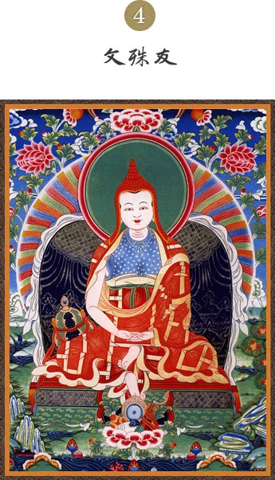
四、文殊友
文殊友诞生于天竺菩提伽耶以西德毗讫摩城中的婆罗门之家，父亲是萨度沙斯垂（乐护），母亲是普阿底巴洛嘎（革哈那）。他后来成为精通五明的大班智达。在净相中，文殊菩萨现身授记道：“善男子，如果你想在此生证得佛果，就去施达瓦那尸林吧。”文殊友来到那里，并随极喜金刚修学七十五年。极喜金刚告诉他：“心之自性本来佛，心无生灭如虚空，若证诸法等性义，不寻彼性住为佛。”文殊友在通达了极喜金刚上师所传法门之义并向他言表自己的证悟境界：“吾乃蒋华西宁也，已获大威德悉地，证悟轮涅大平等，显现一切妙智慧。” 当极喜金刚在诸多神奇的征相中证入涅槃时，文殊友见到极喜金刚身处虚空当中，为一大片虹光围绕。在文殊友向上师祈祷时，空中降下一金箧，围绕文殊友转绕三次后落入了他的右手中，打开金箧，里面是用兰琉璃溶液撰写的极喜金刚遗教《三要语》。仅仅见到此遗教，文殊友就获得了与极喜金刚同等的证悟。
此后文殊友将大圆满六十四万偈分成三部：
1、强调“住”心方式的法门，归入心部。
2、强调无勤的法门，归入界部。
3、强调要诀的法门，归入窍诀部。
他在菩提伽耶以西的索萨洲尸林住了一百零九年，与无数的空行一起观修并为她们传授法要。在那里他将大圆满法传给了熙日森哈。在他此生的最后，伴随着虹光、妙音等瑞相，融入光蕴身。

Slide 8
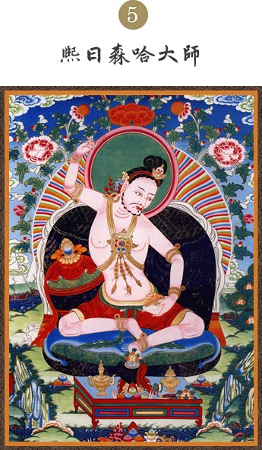
五、熙日桑哈大师
熙日森哈大师诞生于汉地秀夏洲（今为何处尚无人考证），父亲是吉威丹巴（具善），母亲是襄哇萨瓦阿都钦玛（光明慧）。十五岁时，他去汉地菩提树跟随哈芮巴拉学习三年，通晓五明。后来当他向西朝着金洲城行进时，在净相中亲见观音菩萨在虚空中对他说：“善男子，如果你真想获得悉地之果，在天竺有城名索萨洲，汝应去彼处。”熙日森哈对此授记感到欣喜，但他想：我还是应该先修学完整的外密和内密续部，这样可以使我易于领会最胜法门。于是他来到文殊菩萨的五台山，在七年当中，跟随上师贝拉格底，修学了完整的外密和内密续部并受近圆戒，成为比丘，在三十年中，严持具足戒。后观音菩萨再次现身，重复了先前的授记。
熙日森哈以神通来到 索萨洲，拜见了文殊友，在那里他求法并加以修习共二十五年。根据《空行宁提》和其他资料，熙日森哈也曾去过施达瓦那并直接从极喜金刚处得到宁提法门，而且后来他将这些法门传给了莲花生大士和贝若扎那。随后文殊友证入涅槃，在熙日森哈向上师祈祷时，文殊友于空中现身，伸出右手将一个宝箧置于熙日森哈掌中，在宝箧中，熙日森哈发现了文殊友用百种宝物之墨写的遗教。熙日森哈对自己的证悟生起决定的信心，并正确无误地了达了最胜密续的法义。
他将文殊友伏藏于菩提伽耶的经函取出返回汉地。在汉地他将大圆满窍诀部法分成外、内、密、极密四类。他给前三类法门定名为有戏法门，极密类宁提法门他随身携带形影不离。后根据空行的授记，他将此法门伏藏，并托付给（大圆满护法）一髻佛母。熙日森哈将所有的四类法门的口耳传承与经函给了嘉纳思扎，并给他传了窍诀部的导文和灌顶。随后熙日森哈消融于光蕴身，其遗教降落于嘉纳思扎手中。

Slide 9
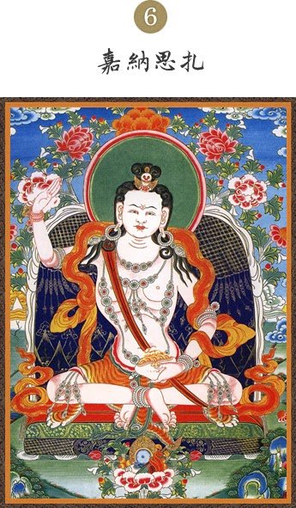
六、嘉纳思扎
嘉纳思扎诞生于东天竺嘎玛拉希城的首陀罗家族。父亲是寂手，母亲是俱善知识。他成为智者并去了菩提伽耶，在那里他与五百班智达住在一起，其中就有布马目扎，由于前世的因缘，他们的关系非常亲近。一天嘉纳思扎与布马目扎在菩提伽耶以西，此时金刚萨埵现身对他们说：“善男子，你们曾五百世转世为班智达，但尚未证得佛果，如果你们想于此生即证得将此垢染的肉身消融的正等觉，就去汉地菩提树附近的寺院。”当嘉纳思扎来到汉地时，根据空行的吩咐，来到斯晋尸林，见到了熙日森哈，为令上师欢喜，他侍奉了上师三年，之后献上供养请求上师传法。在九年中，熙日森哈给他传授口耳窍诀法门。
后嘉纳思扎向熙日森哈祈请更深法门后依上师指示，至菩提伽耶以东的巴桑尸林行持密宗禁行并给空行母传法。此生的最后，证得了色身消融的虹身成就。并将自己的遗教付给了布马目扎。

Slide 10
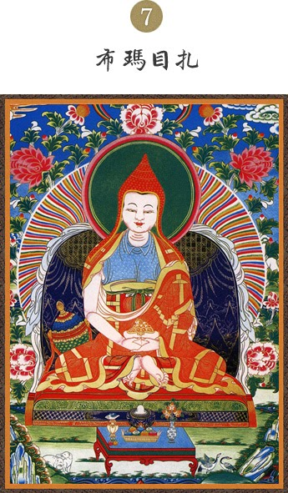
七、布玛目扎
布玛目扎与嘉纳思扎同时得到金刚萨埵的授记，并先于嘉纳思扎前往汉地五台山依止西日桑哈达20年，得到了耳传法后返回印度。后来又依照空行的授记，前去巴桑尸林依止了加纳思扎10年，获得了极密心滴法的所有教言，在现见本来实相时，他的鼻尖上自然现出了 （阿）字，后来成为印度国王恩扎布德的国师，并为五百班智达说法。当时在藏地的朗当珍桑波坐禅七年七月后证得眼通，遥见此事后，乃派人迎请布玛目扎来藏弘法。布玛目扎入藏后。广传因果法门，特别对有缘五大弟子传授了不共密法，又把极为甚深的教言译成藏文，为利益后世众生而隐藏在桑耶青普圣地，后来前往汉地五台山，现证清净光明身，发愿在贤劫千佛的佛教隐没之前，长期住于此圣山中，并每隔一百年示现一化身到藏地弘法。

Slide 11
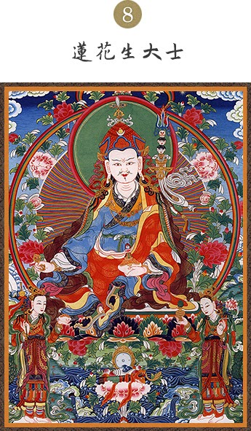
八、莲花生大士
莲花生大士是佛教史上最伟大的成就者之一，是藏传佛教的始祖。宁玛巴尊其为第二佛陀。释迦牟尼佛圆寂后八年，在诸多神奇的征相中，一位身具吉祥相好的阿弥陀佛化身，在邬迪亚那国西北隅的达那郭夏海上的一朵莲花中化生。当时的国王见到后，将莲花生大士迎请到宫中，并加冕为王子。为了完成利他的事业，王子曾向父王请求离开王宫，但未获允准。于是他以一方便之法离开了王宫。此后大士开始了自己的修学历程。他的足迹遍布天竺以及其他许多国家和刹土，以他的神通力和觉悟法门利益众生。公元九世纪，为在藏地树立圣教法幢，藏王赤松德赞迎请寂护堪布与莲花生大士先后入藏。
入藏后，莲花生大士以神通游遍西藏，为未来藏人的安乐与智慧不知疲倦地忙碌。莲花生大士的西藏之行，首先通过显现殊胜神通与威力，降伏了反对在西藏树立圣教法幢的人与非人。其次他将总的佛法尤其是密宗法门的传承和加持传给了他的弟子。第三，为了防止甚深法门和圣物产生混淆、耗减和失传，以及为了保持它们对未来的弟子们具有殊胜的加持力，莲花生大士和益西措嘉空行母将它们埋成伏藏。莲花生大士的弟子们至今仍可以通过各种方法获取这些伏藏。藏历木猴（864）年，在藏地待了五十五年后，莲花生大士没有再听从弟子们的请求，以神通飞往清净刹土。

Slide 12
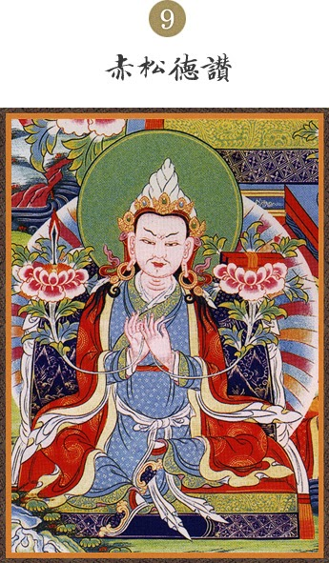
九、赤松德赞
赤松德赞（790~858）是西藏秋嘉王朝第三十七代藏王，是藏美﹒阿克宗钦与唐朝李隆基之女金城公主的儿子。十三岁登基。为在藏地弘扬大乘佛法尤其是无上密法，先后从印度迎请了寂护堪布、莲花生大士、布马目扎等一百零八位智者入藏，并让贝若扎那等译师将为数众多的佛教经文从天竺文字翻译成藏文。在获得到莲花生大士的灌顶后，藏王获得了不动等持的悉地，成为了莲花生大士的上首弟子。赤松德赞圆寂后多次在藏地转世，示现为伟大的智者圣哲和掘藏师。

Slide 13
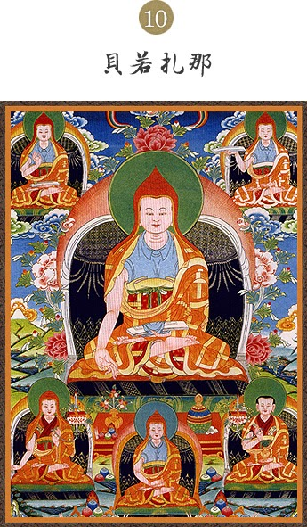
十、贝若扎那
贝若扎那是西藏历史上最杰出的佛教大译师，莲花生大士在藏地的二十五大弟子之一。他把许多契经和密续带入西藏并加以翻译，特别是三部大圆满法门中的两部——心部和界部。
他生于后藏尼摩切喀的巴果部族，父亲是多杰嘉波。贝若扎那小时候就显现许多神变，聪颖异常。他是寂护堪布受出家戒并成为西藏预试七人之一。他曾应赤松德赞的命令前往天竺求法，并拜见熙日森哈，求得无上密法。在返回藏地后，曾到藏东的嘉绒一带弘扬佛法。他所翻译的契经至今仍在利益众生。

Slide 14
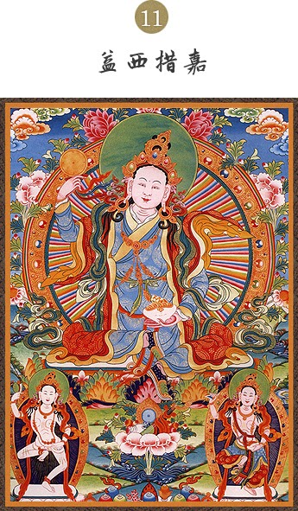
十一、益西措嘉空行母
益西措嘉是金刚亥母的化身，也是度母和布达洛遮那佛母的化身。在诸多神奇的征相中，她出生于扎达地方的喀钦部族。父亲南喀益西，母亲格哇笨。在她出生时，屋子边出现了一个湖，后被称为措嘉拉措。此湖的遗迹现今仍在。她得到了莲花生大士在西藏传授的几乎所有的法门，经过修行，证得了最高成就。
她与莲师一起以神通力遍游西藏，在成百上千处所初修持，并加持它们成为修行圣地。她能够忆持莲师在西藏所传的无量法门，在莲师的指令下，在许多地方将诸多法门埋成伏藏，以利益未来的修行者。在莲师离开西藏后，益西措嘉还在西藏待了多年。后不舍肉身在虚空中直接飞往莲师刹土。

Slide 15
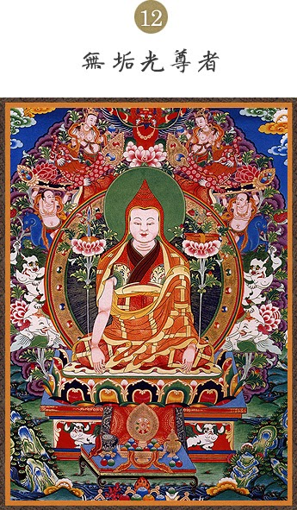
十二、无垢光尊者
无垢光尊者（1308~1363），无垢光尊者诞生于前藏南部扎山谷东仲地方，父亲是密宗瑜伽士丹巴松，母亲是索南坚。在母亲怀孕时，梦到一头狮子的额头上现出太阳照亮整个世界。尊者出生时，南珠﹒热玛德护法女神现黑女人身相，抱起婴儿说：“这会保护他。”尊者自小就具有信心、悲心和智慧等殊胜功德。尊者七岁时，由父亲传授灌顶及窍诀等，十二岁在桑耶寺桑珠仁钦处出家受沙弥戒，法名慈城罗珠。十四岁开始说法。此后，尊者先后依止数十位上师，闻思修行。在护法神的请求下，尊者来到冈日托嘎，在那时撰写了多本著名的论典，特别是在布马目扎等传承上师的加持下，撰写了包括《布马心滴》、《上师心滴》等大圆满著作。
尊者一生致力于深入而严格的闻思修、讲著辩等佛行事业，大部分时间里，尊者都在山洞中度过，撰写了超过二百五十部论著。所传佛法也以无上大圆满为主。藏历第六绕迥水兔（1363）年，尊者在青朴，以法身佛的坐姿，其意融入法界。荼毗时，大地震动三次，人们听到了七声巨响。骨灰中出现五色舍利，显示尊者已证得佛的五身五智。

Slide 16
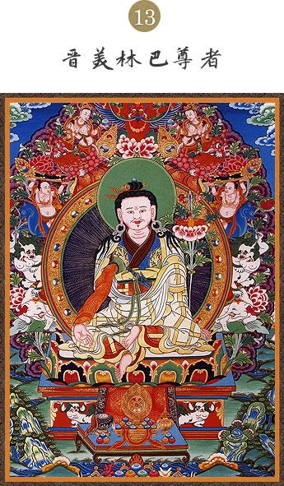
十三、晋美林巴尊者
晋美林巴尊者（1730~1798），藏历第十二绕迥木鸡（1730）年十二月十八日，尊者诞生于西藏南部充耶山谷的一个村庄。尊者被认为是藏王赤松德和布马目扎的双入化身，从小就能回忆自己的诸多前世。六岁时以普通僧人的身份进入充耶的巴日寺。十三岁时，尊者遇到了大伏藏师仁增图却多杰，顿时生起强烈信心，由此唤醒了他的智慧意，并获得诸多传承和窍诀。二十八岁，尊者在巴日寺闭关三年。三十一岁时，尊者来到桑耶附近的青朴第二次闭关。
在此期间，尊者三次亲见无垢光尊者，并得到无垢光尊者智慧身的加持，此时大圆满的最高证悟在尊者的相续中被唤醒，获得到与法身普贤王如来无二无别的成就。三十四岁时，尊者从青朴迁至泽仁迥，此地成为了尊者余生的驻锡处。
土马（1798）年九月初三，在为弟子们传授了白度母修法后，蔚蓝无云的天空中，持续飘下雨丝，空气中弥漫着浓郁的芬芳。此时，尊者以圣者坐姿安坐，色身显现融入本初自性中。尊者一生充满神迹，他的智慧光明至今仍然照亮着修行者的心灵。

Slide 17
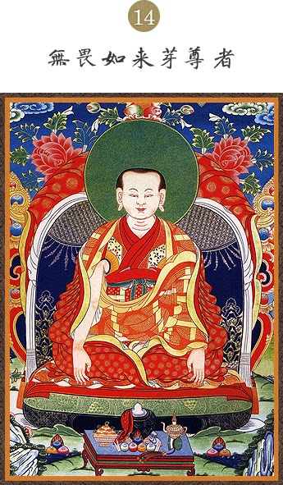
十四、无畏如来芽尊者
藏历第十三绕迥木鸡（1765）年，无畏如来芽尊者诞生于石渠山谷格泽牧区。父亲是曼格氏族的邬金扎西，母亲是扎西吉。尊者自幼具足出离心，十二岁时开始学习读写，十四岁去拉萨、桑耶朝圣。归来后开始闭关实修。后尊者再次到青朴时，遇到第一世多智钦，在他的建议下，到泽仁迥拜见了晋美林巴，获得了令他心相续成熟的大圆满法实修窍诀。遵照上师的教诫，尊者来到嚓日神山闭关九个月。出关后，又尊上师教诫，来到邬金林隐修苑闭关苦行六个月，获得殊胜成就。1804年，尊者在石渠的扎玛砻定居下来，二十年间，一边修持一边为大众传法灌顶。1843年，尊者圆寂，世寿七十九岁。遗骨被保存在石渠的匝迦寺内。遵从上师晋美林巴的教诲，尊者将后半生全部奉献给了弘法事业。后来华智仁波切就是根据无畏如来芽尊者的大圆满前行导修讲解写成了著名的《普贤上师言教》。

Slide 18
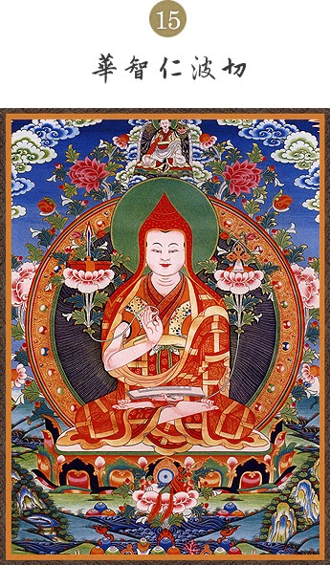
十五、华智仁波切
华智仁波切（1808～1889）是宁玛派近代一位闻名遐迩、颇具盛誉的传承上师。1808年仁波切诞生于石渠噶琼果沃。父亲是嘉托姓氏的拉旺，母亲是卓匝姓氏的卓玛。出生五天后，仁波切就可清晰念诵观音菩萨心咒，咒字在他的脖子上也清晰显现。仁波切的根本上师就是无畏如来芽尊者和多钦哲尊者。跟随无畏如来芽上师从前行学起，直至《扎龙》和大圆满正行。从上师处听过前行引导讲解二十五次，并将上师的引导开示写成书，即《普贤上师言教》。在此后的闭关中，证悟了大圆满的境界。在亲近多钦哲上师时，上师以各种密宗的超凡行为赐予不共加持。仁波切一生为佛教培养了不可胜数的高僧大德，如全知麦彭仁波切、列绕朗巴尊者等。在仁波切度化众生事业圆满的最后五年中，一直住在上师无畏如来芽的遗塔附近。藏历火猪（1889）年，四月十八日，仁波切身体端直，双手定印以金刚跏趺坐融入法界。

Slide 19
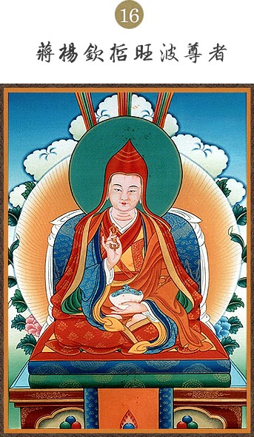
十六、蒋扬钦哲旺波尊者
蒋扬钦哲旺波尊者（1820～1892）生于藏历第十四绕迥金龙（1820）年六月初五，伴随着诸多奇异的征兆，尊者诞生于琼钦扎附近。父亲是德格王宫的管家仁钦旺嘉，母亲是具有蒙古血统的索南措。尊者从小即能回忆起诸过去世的情形，一髻佛母与玛哈嘎拉现量可见如影随行地护持。八岁时开始学习藏文等学科，不费吹灰之力即可圆满修学。十一岁被认定为晋美林巴的转世化身。二十一岁时在前藏的敏卓林寺受近圆戒和菩萨戒。后在桑耶得莲师加持，现量见到藏地所有伏藏，成为一切伏藏之主。在一百五十位上师处得到了当时存在于西藏的所有传承法门。藏历水龙年（1892）二月二十一日，尊者口诵许多吉祥祝祷文，抛撒谷花，象征一切圆满。融入证悟的境界当中。当时在周围出现了轻微的地震，圆寂后，尊者仍然面带微笑，身轻如絮。尊者是近代西藏最伟大的上师之一，尊者的身上汇集了藏传佛教所有的法脉传承。

Slide 20
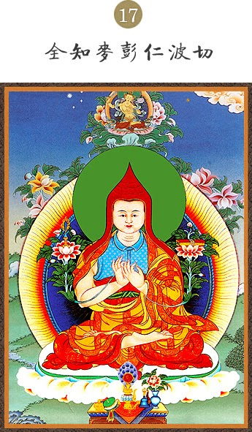
十七、全知麦彭仁波切
全知麦彭仁波切（１８４６──１９１２），父名杰滚波达吉，母名穆波东渣仲羌玛，于藏历第十四胜生丙午年（１８４６），在多康河（今石渠县内）旁的雅秋当羌地方诞生。他从小对佛法就极具信心，尤其具足出离心、大悲心及智慧等大乘种姓之力，此等皆是与生俱来。尤其是，他在七岁这年著写了汇集显密甚深精要的窍决藏──《定解宝灯论》。全知麦彭仁波切在依止具宿缘的部主上师蒋扬亲哲旺波时，以财、侍、修行三喜亲近依止，上师视他为唯一的心子，恩赐玛底白文殊开许灌顶为主的一切共与不共法门。后来，上师近传了显密殊胜教典，与大密金刚乘的教传、伏藏传、智慧净现等所有成熟解脱的法要，如同满瓶泻液般，全部传授。还有一切窍决、修法和直接的教授，也一并传付。全知上师麦彭仁波切后来在圣地嘎姆达仓修行十三年，在此其间现示了许多不可思议的功德。
全知上师麦彭仁波切对共同的佛法与不共的旧译密教，具有使其慧命得以延续的殊胜恩德，如同对垂死之人，有得到续命之方便一般。他并无真正开取的地下伏藏，但为了特别的需要，便从其意藏中流出，如生起、圆满、窍诀、事业等为以前所无的甚深法要，皆著论加以弘扬。因此成为一切伏藏法要之王，且于甚深、广大的意藏，能得自在，故尊称为伏藏导师之王。
壬子年（１９１２）春，全知麦彭仁波切对其弟子堪布根霍尔，给予甚多教诫。一日告诉弟子：“于此浊世未法之时，若说真实语，则无人听，若说诳语，则反以为真实，故我从来未向人说及此事，今实告你：我不是凡夫，而是乘愿再来的菩萨，为共同佛法和众生，尤其是对旧密，应作极大饶益的缘故，而来应世。
但是宁玛派诸子，福德少而障碍多，受此缘起影响，令我身染重病，故对各方利益，尚觉未达理想。在解释论等方面，已成功不少，但现在对《中观总义之广大详明疏解》一书，本拟着手起草，惜未能成，但已无关重要了。”三月廿二日，复说：“现在我身体的不调，已经痊愈，绝不感觉痛苦，昼夜所见妥噶明体，均是虹光明点，此为佛身与法界的明现。”他的弟子和施主，从 各方而来谒见，请求住世，上师麦彭仁波切说：“我绝不住世亦不转世，我要前往香巴拉刹土。”壬子年四月廿九日，全知上师麦彭仁波切双足跏跌，左手定印、右手说法印，无漏之意，融入法界。法王如意宝晋美彭措上师曾说：“全知上师麦彭仁波切所著的显密诸论，在七世之内，其无比善说之加持，一世比一世殊胜增上。”又说：“凡是我的传承弟子，乃至得到点滴之成就，如于三宝生起刹那信心，皆来自于全知上师麦彭尊者的加持与恩赐。所以我的弟子，皆当于全知上师生起不共不退之信心，应当昼夜精勤祈祷求加持。”

Slide 21
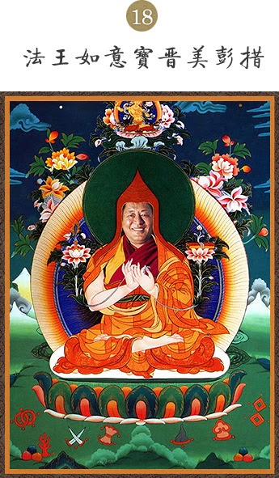
十八、法王如意宝晋美彭措 (1/10)
（一）佛祖对法王之授记及法王之降生
大善知识土丹曲彭尊者之首座弟子，大成就者圣者法王晋美彭措上师曾示现极多之化身，普度众生。在密严刹土即五方佛的报身刹上法界宫中，由本师阿达尔玛佛（原始普贤王如来）转无上大圆满法轮时，法王是他的结集者金刚藏菩萨；在三十三天中，法王是无上大圆满法主贤护天子；在“法界勇士金刚”的授记中，法王曾示现为印度的阿罗汉萨嘎拉；在大金刚持前，法王示现为密宗结集者智慧藏菩萨；释迦如来住世时，法王示现为佛之姨母摩诃波舍波提，被称为众生之主母；当乌金第二佛莲花生大师按释迦佛之授记，出现于世弘传无上金刚乘时，法王是莲师最殊胜的上首心传弟子拉南木金刚降魔；法王又曾示现为意藏之主大持明者各吉登赤、大善知识萨迦班智达、凯珠杰大师等；直至法王的前一世，是自在极多深藏之化身、莲师心藏的发现者、十三世达赖喇嘛之师、最著名的伏藏大师至尊列绕郎巴（列洛林巴）。
这些化身及事业在千百年前便有预言，在此略为介绍部分授记。
释迦牟尼佛在《文殊根本续经》中授记说：“名为啊字大德者，守持佛陀之正法，具慧功德诸尊敬，授记一切证菩提，将得殊胜吾菩提。”藏文晋美彭措，梵为啊百拉江，此中啊字正是预言中所讲之啊字。佛在此授记法王得证殊胜菩提佛果并护持佛陀之正法。莲花生佛在其预言《甚明幻镜》中授记：“金刚降魔之化身，将在康区新龙处，河右三顶雪山前，龙寿有缘持戒者，名为列洛林巴尊，其修无上大密道，彼能掘出多伏藏，若具自成善缘起，消灾弘扬二次第，藏主寿为八十一，七徒妙得菩提果，得中悉地一百五，得缘众生四千个。”紧接又预言道：“其后下康处，名号为啊宇，持藏生鸡年，住法三千年，殊胜成就九百尊随行瑜伽六千名，结缘众生七万个，大德寿为八十六，后为持藏名为华，年虎寿为三十三，正法住世二百年，三名弟子得成就，结缘一千四十八。”莲花生大师在这里详细地预言了法王晋美彭措前世、今世和后世，详细授记了法王这一世降生时间、名号、殊胜（大）成就弟子之数量等。

Slide 22
十八、法王如意宝晋美彭措 (2/10)
二百多年前，大成就者多珠根桑银彭的《未来预言》中写到：“色啊当天喇沟处，乌金化身名晋美，赐给四众菩萨徒，显密正法如明日，利生事业高如山，清净徒众遍十方，结缘其者生极乐。”“色”指色达，“啊”指学院左面的啊拉神山，“当”指右边的当金神山，“天”指前面的树天女神，“喇沟”指树天女神居住的喇荣沟，“四众”指比丘、比丘尼、优婆塞（男居士）、优婆夷（女居士），但藏地从来没有比丘尼，直到法王建立了五明佛学院，才有汉地比丘尼来此学法，“四众菩萨徒”便具足了，从此摄收了大量藏汉等族女弟子到此出家修持。而二百年前已明确地预言了。凡与法王结缘的众生皆将被法王引生极乐世界。“乌金”指莲师。此预言了法王的名号、眷属（四众弟子）、地址和宏伟的利生事业，特别是凡与法王结 缘的所有众生，必定能往生极乐世界。伏藏大师列洛林巴在其晚年所写的《洛若寺未来授心》列出了七项不变的标志指示人们以此来辩认自己的后世：“地不变法源之地，色不变总玉海中，姓不变莲花茎上，拉郎化身殊胜童，年不变鸡年降生，身不变手中坛城，语不变严深广藏，意不变证悟法身。”完全按照这七项不变的标志，于藏历十六胜生周水鸡年（癸酉年公元一九三三年），佛降魔佳时的神变月之吉祥日初三、正当集具八贤时，至尊法王诞生于青海省班玛县境内的多科智美曲列（意：法源之地）。其母名意措（意：总玉海）、父名巴德（意：莲花），一降生即睁开双眼，金刚跏趺而坐，上身端直将胎盘如法衣一样甩上左肩，口诵七遍文殊心咒：“嗡啊日阿巴札纳德。”此情景为当时在场的众人亲睹，皆深感十分希奇。这样，列洛林巴大师预言中的第一至第四项皆一一得到验证，第五项指上师童年时手掌中尚保留标志空行坛城的法源形图案掌纹。第六、七项标志是说上师将以不变的金刚语广演三藏，以不变之金刚意彻证法身。这些也为后来的事实所证实。

Slide 23
十八、法王如意宝晋美彭措 (3/10)
（三）出家精进 “乱”中大定
十四岁出家，依止堪布四朗仁庆等闻思显密经论，并开始转法轮。每日能背诵500多首偈子。尤其对无上大圆满法有不共同的坚信。十五岁时因诚祈全知麦彭仁波切，生起大圆满殊胜觉悟，证悟了光明大圆满真实义，得到高尚成就。十六岁时不经思考便写下了大圆满的讲义，如今收在其著作集中。十八岁，法王到石渠江玛大学校（江玛寺），六年中，依止大成就者上单曲彭吉祥贤（并成为其上首弟子）以及拉竹仁波切、巴珠朗卡久美仁波切、吾珠单布尼玛仁波切等众多上师，学习共同学问、显密经论，特别是接受了很多大圆满的灌顶和论著及讲义的传承。这时穿着尸陀林中的粪扫衣，只用学校分发作为饮料的少量酸奶充饥。如是精进苦行求法，最终闻思显密一切经论已臻究竟，并成为大智者，得大自在。那时，每天讲解八、九部经论。从此未尚间断过转正法轮。同时作了很多共同与不共之释经论典等有益的著作，这些皆是在证悟的法性中自然显现，不是由分别心增减而作，明空自现，教理相应，极具加持力。二十二岁时受比丘戒，自受戒的这天起，于微细戒律的破立，取舍从未失误过，严持戒律，而成为众多持律者之上首。如此菩萨戒行，常时平等对待一切有情，具无量慈悲心。见到众生受痛苦时，经常病倒或流泪痛哭，均现量可见。修习无上金刚乘大法，成就生圆次第之证果迹象多达无数。二十四岁起，除转法轮外，常闭关静修生圆次第和光明大圆满。并念诵近十亿本尊心咒。

Slide 24
十八、法王如意宝晋美彭措 (4/10)
（四）圣地重光 正法大兴
1980年，为了恢复以藏传佛教为主要内容的藏学精萃、弘法度生，按照千百年前的授记，法王重新开光沐浴了圣地喇荣沟，选择莲花生大师的降生佳日，创立了修学不偏佛法的大道场──五明佛学院。从此雪域佛法之主、末法众生之无比依怙圣者法王如意宝宏伟而广大无边的弘法利生事业越来越增上，正如释尊、祖师授记所云：“守持佛陀之正法”、“利生事业高如山”。
1987年，十世班禅大师亲自批准学院之成立、亲笔题写院名，并致函色达县政府，亲自前往五明圣地视察。法王是班禅大师最敬重之硕德。被其尊为“圣者法王”。阿沛阿旺晋美副委员长和赵朴初会长等也分别题词。学院从初建时的三十余位，迅速发展到常住修学的藏、汉、蒙等族僧众三千多人。每逢大灌顶或大法会，人数常遇六千，多时达数万以致数十万之众。在五明，修建了数座大经堂和无量殿，大幻化网坛城等殿塔。传法内容分：共同学问、显教的戒律、俱舍、中观、般若等，金刚乘（密宗）的大幻化网、时轮金刚、大威德金刚和无上大圆满法等。如今圣地已成为全世界弘传九乘佛法之巅──无上大圆满心髓的中心。92年五明建院十三年之际，举行大会供，由男、女二众轮流持颂文殊心咒，连续五天五夜，毫不间断，文殊菩萨感应很大。举行盛大的金刚降魔法会和辩经大会等。至青海白玉等地传法，其中在达唐寺为二万僧俗灌顶传法。特别是九五年二月初八至十八，大持明者如意宝法王主持了十万持明大法会，参加者甚众。自释迦世尊转法轮以来，这是第五次持明大法会，实属旷劫难遇。根据千百年前之授记，凡与法王结缘的所有众生，必能往生极乐世界，因此法王自93年起，每年在五明或应邀至新龙、炉霍、道孚等县主持一次或数次极乐大法会。如93年6月于五明佛学院大门前的广大草坪上，主持了由四十三万余人参加、为时十五天的极乐大法会，这么多的人不是为名誉财产而来，而是为法王之大慈心所摄受、自备帐篷干粮千里迢迢来此发愿往生极乐世界的。在新龙县，由法王主持的一次极乐大法会上，天空中降落许多舍利子。每年的极乐大法会上，参加者皆必共同发愿念满一百万遍佛号求生极乐世界。

Slide 25
十八、法王如意宝晋美彭措 (5/10)
五台亲见文殊 发大宏愿显瑞
1987年，法王率领一万余僧俗朝礼五台山。在菩萨顶，为许多汉、藏、蒙等族僧俗讲解《三主要道论》等经典；又于清凉石上转法轮；在清凉尸林中为一群奇异的儿童赐法缘；在东台顶为四众讲解心藏论典。大白塔数度放光，于善财洞亲见文殊菩萨，当下于心中显现了《上师亲见文殊之金刚歌》，而在极短的时间内速作成文。
舍利塔前，法王领万余僧俗至诚同发普贤行愿，此时，文殊菩萨在空中显现身像，异常庄严。同时空中现出各种咒语、各色光圈、彩色样云等等瑞相。大众亲眼目睹了这些奇景，叹为观止。
法王亲切接见了国务院宗教局长，握手合影留念。正当在五台山时，四川省新龙县江顶寺住持安江喇嘛请求法王为该寺佛像开光，法王即在五台山开光加持并亲手散花，其花当日便从空中降落到数千里之外的江顶寺大殿，为众多寺僧亲见。法王之神通威力确实不可思议。1988年，应班禅副委员长之邀请，法王赴京为佛牙舍利塔开光。于塔前齐发广大誓愿，并共同视察了北京所有寺院。又邀请法王至藏语系高级佛学院，为宁玛、格鲁、萨迦、嘎举的众多高僧讲解各教派在见解上的区别，以深广的教证和理证，论述了各派在究竟的见地上是完全一致的，毫无相互矛盾之处，这些皆从已彻悟的本性中自然流露。此举赢得了各教派师生的同声称赞和班禅大师之高度评价。因此而荣获了班禅大师颁发的“藏语系高级佛学院教授”和“藏学研究者”的证书。同年，班禅大师请法王至西藏为札什伦布寺灵塔（前世班禅之塔）“札什南捷”开光，同时法王应邀到桑耶寺（莲师主持修建开光）和竹公寺等寺院传法。班禅大师人灭后，法王亲自为其纪念塔开光。

Slide 26
十八、法王如意宝晋美彭措 (6/10)
赴尼泊尔、印度、不丹弘法及朝圣。法王率堪布活佛数人先抵尼泊尔，朝礼了著名的圣者香根之塔、夏荣卡学儿大塔、啊思绕山洞等圣迹。法王一行朝礼了金刚座舍利塔──释尊成佛圣地、尼连禅河边释迦佛六年苦行处、沙伙尔莲花海──猛火变海之圣地、清凉寒林、南方门格圣地等。
美英等国弘法 摄受弟子两万
法王应一些国家和地区寺院及佛教团体之邀请，携堪布活佛数位于93年6月15日起程，经行了为时三个月环绕地球一周的传法活动，至9月15日从台湾经香港回国。先至日本传法，再至美国（檀香山、旧金山、纽约、华盛顿等地）分别在吉祥中心、喇荣显密研究中心、列绕寺等处灌顶传法。又至加拿大、英国、法国、德国、荷兰、台湾、香港等国和地区弘法。法王所到之处，受到了佛教信众、藏学研究者、科学家以及其他宗教徒的盛情欢迎和尊敬。除了广转法轮、传授显密法要外，还以佛法至理对科学现象作了深刻的阐述。当地新闻机构对法王一行的活动作了大量报导。弘法期间，法王摄受灌顶传法弟子两万余人，传戒弟子三百余位。

Slide 27
十八、法王如意宝晋美彭措 (7/10)
（五）显现无碍神通 普利无量众生
整顿佛教、灌顶传法、广转法轮是法王晋美彭措最主要的弘法利生事业，然而将本来具足的智慧神通在有缘者面前适当地加以显现，也是法王利乐有情、调伏众生令其生信的一种方便。在其数十年的弘法利生生涯中，示现了种种不胜枚举的成就标志：1980年，举行初十会供（五月），法王忽然起身，手伸空中，这时一发着彩光的绿色宝箧从天空中降下，恰好落在手中，由在场的堪布呷多活佛等三十多人（学院初建，共有三十八位）亲眼所见。
1985年7月，在四川新龙县香札瞻巴拉神山的岩石上，法王以神变留下了至今仍清晰可见的手指印。随即只身无碍地快速登上很陡的石山，用神通于山岩中掘出一尊莲花生佛像和三个宝箧，在场的百余人皆目睹了这一奇事。1987年（第十七胜生周丁卯年一月廿二日），于道孚县果吾神山顶的大岩石前，法王入根本慧定，只听“喳！”一声，从磐石中掉下一尊释迦牟尼佛像，同在的龙多活佛等十余人皆为目击者。当日，以神变于神山的岩石上留下了清楚而深的足印，从而成了人们的朝拜之处，为神山开光沐浴后，在石上自然出现了前所未有的观音六字大明咒和“嗡啊吽”等甚多咒文（藏文）。丹巴县的木多（墨尔多）神山经法王开光加持后，自然现出了三座降魔石塔，至今犹在。在达朗山以神通取出一尊极庄严的莲师佛像。于青海省玛青神山由伏藏主神向法王敬献了一只白色宝箧。法王前往玛柯辩认了“格萨尔王”王宫的遗址。在新龙县，法王曾向众人显示前世之像。1988年，应班禅大师之邀至西藏时，于桑耶其拍神山、莲花生大师当年修行过的岩窟中和多德桌神山分别取出二个螺形石箧及各种宝石制成的箧，各藏有生起次第、圆满次第和大圆满之精华。法王还两次以神通打开两座神山之门，一座是洛若寺后山，另一座是炉霍县灵龙寺的金刚手神山。这些过程在广传中有详细的记载。
莲花生大师等很多持明者授记中所说的开珠日神山门取出伏藏之事业，虽然对弘扬佛法，利乐有情非常重要，但因众生共业感致征兆不吉而推迟。至今每言及此，法王便流泪痛哭，“若一众生未得度，我佛终宵有泪痕”，圣者法王悲慰每一个众生啊！

Slide 28
十八、法王如意宝晋美彭措 (8/10)
1994年，按授记于青海某湖（以前用海命名），法王取出石箧一只，为莲花生大师所伏藏，内有金刚萨垛（心咒）忏罪大法。法王能以宿命通回忆过去在莲花生大师、夏嘎巴师（1781~1851）和贡主仁波切（1813~1890）前闻法等情景。作为格萨尔王的大臣意吾布美时之情景历历在目。能清澈无碍地洞见山岩内外（如开取伏藏品），彻底预知未来之事，毫无例外地完全了知周围所有人的心念。幼童时期，家中将有何客来访皆会预知。上师24岁时作了四种预言，预言此后将在藏地发生的一系列事件及自己一生中将要发生的事，1967年，向活佛呷多法师等人预言了五明佛学院的创建过程。这些预言皆已成为事实，包括这些预言的著作如今也已收入其著作集。法王在现量或梦境中见过文殊菩萨、莲花生大师、宗喀巴大师、龙钦绕降尊者、空行母移西措嘉、全知麦彭仁波切、萨迦班智达、格萨尔王等，并于大光明梦境中遍游十方诸佛国土。这些在广传中有详细记载。
（六）归纳法王功德 依止法王解脱
2004年，法王示现圆寂。
圣者法王晋美彭措之功德可以归纳为：
一者，悲愿宏深：诚如前述，法王降生之日便具有俱生真实无伪的菩提心。法王心胸广宽无边，其心清净一尘不染，身口意所作的一切皆如实而自然地体现了离欲无私、彻底利他的品格。“不为自己求安乐，但愿众生得离苦。”法王彻证了超越思维的现量境界，所行所说皆从自性中自然流露，兴“无缘大慈、同体大悲”。
法王性格十分温和，无论何人，皆以大悲利他之心令其满愿。常有短期求法者，法王也必灌顶传法。见众生受苦时就生起无量的悲心，常常流泪甚至代受。一次藏民用皮带狠打一条狗，狗并无痛相，而法王之背当下出现了横七竖八的皮带痕，血迹斑斑，藏民见此深自责愧，再也不敢打狗牛等众生了。

Slide 29
十八、法王如意宝晋美彭措 (9/10)
二者，具足智慧：法王精通共同学问和显密的一切经论，对于五明，悉皆通达，乃一切智者。能自在无碍地进行一切讲解和辩论。以修生起次第显现了万物清净的坛城，由修圆满次第自在了脉、气、明点和证悟赤裸明空，彻证法界，得究竟圆满成就。因此他老人家至少有数以百计的灌顶传法弟子已达到能摄受其他弟子的境界（必须证悟后，才能真正摄受弟子）。法王的著作包括以大圆满为主要内容的四大卷论著。其著作非分别心观察而成，不经思考，也不需参阅任何资料，而是经过祈祷上师本尊和入定后，所写义理由心中顿时全部显现。因此，他老人家可以一边写作，一边同他人交谈。
三者，戒律清净：法王自受戒起，便护戒如眼，在动乱年代中佛法衰弱时，他老人家仍如律如法，从无丝毫破犯，从而成为众多持律者之上首。现在常住五明的几千眷属（弟子）都是清净持戒的出家人，在家弟子也都守持五戒等。对剃度出家和授戒都先经严格考验。法王经常教诫弟子们要“性情贤良、严持戒律”。为正法久住，又制订了一些具体规定。犯戒违规者，予以开除。
四者，弘法利生：法王自出家起，未尚间断过转法轮。由于种种因缘，藏地寺院多有损坏，为重兴圣教，法王重新修建许多寺院和讲修学校、金刚法会等，整顿佛教，使一切有缘僧众持清净戒和精进闻思修行，对佛法事业做出了极大贡献。关怀汉地和国外弟子，九五年在五明又建一座可供数千人闻思修的汉僧显密大经堂，摄受（灌顶传法授戒）弟子已达数百万人。

Slide 30
十八、法王如意宝晋美彭措 (10/10)
五者，神通自在：法王具无碍之神通，开取诸多伏藏等事业，利益了无量众生。六者，增进团结：法王常教诫弟子们断名利心，全体学僧互尊互爱，胜于亲兄弟，畅释迦如来无我利他、慈悲济世之衣钵，促进各族人民之间的相互了解和友谊，所作所为应有益于社会祥和，造福人类。加强佛教各教派之间深层次的交流，勤学无垢智慧，勤修一切善业，庄严国土，利乐有情。经法王传授大圆满的弟子中，有不少成就虹身者，肉体缩小者及圆寂后出现续部所说的虹光、声响等标志，能得中阴成就解脱者，将无数众生引往极乐世界。仅举二例：在法王面前听过《大圆满龙钦心髓前行》和《大圆胜慧》的果青寺僧人朗卡，六十年代在邓柯班玛日托神山中成就虹身，仅留下头发和指甲。汉族比丘尼明慧师到五明修学时间不长，而且也不算精进，然而对法王和堪布非常恭敬，信心很大，临命终时，预知时至，正念分明，毫无痛苦自由自在地往生了净土。如前预言所说，法王晋美彭措弘法利生事业缘起成熟，九一年秋在五明佛学院灌顶传法期间，其化身又在拉萨传法，并同时在重庆等地示现普度众生，这些详情在广传中有记载。另外还发生了法王的照片讲话劝人舍恶修善等稀有之事。其神通道力绝非凡情所能测度，唯佛与佛方得究竟明了。
这种种稀有之事使众多汉地和海外之佛教徒对法王生起敬信，凡见过法王、听闻其名号、心意念法王、生净信者以及等待法王结缘的无数众生，皆将被法王引生极乐世界。九乘佛法之巅无上大圆满法越来越放射出光彩夺目之光。

